Slide 1
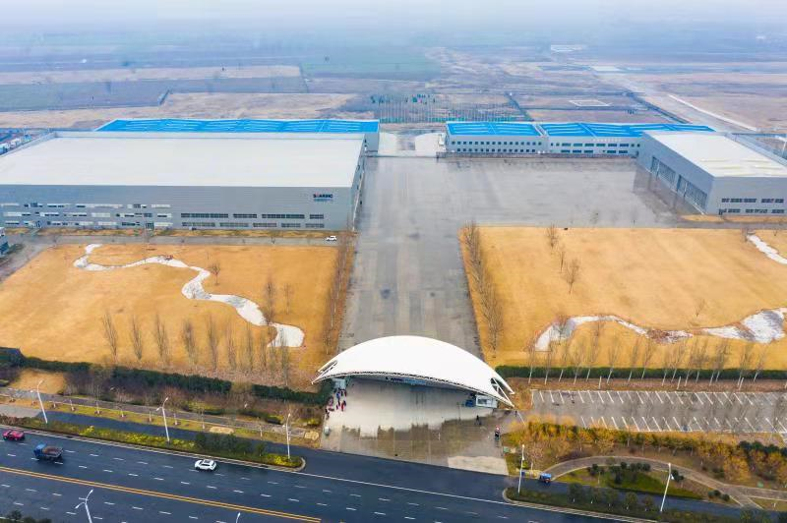
郑州啸鹰试驾场地
郑州啸鹰试驾场地位于河南省郑州市上街通航试验区内，紧邻连霍高速虎牢关下口，交通便利，可进行场地试驾、路面试驾、汽车团购会、汽车培训等相关活动。同时可提供直升机对比试驾、模拟飞行舱、飞机静态展览、飞行培训等航空相关的配套服务。

Slide 2
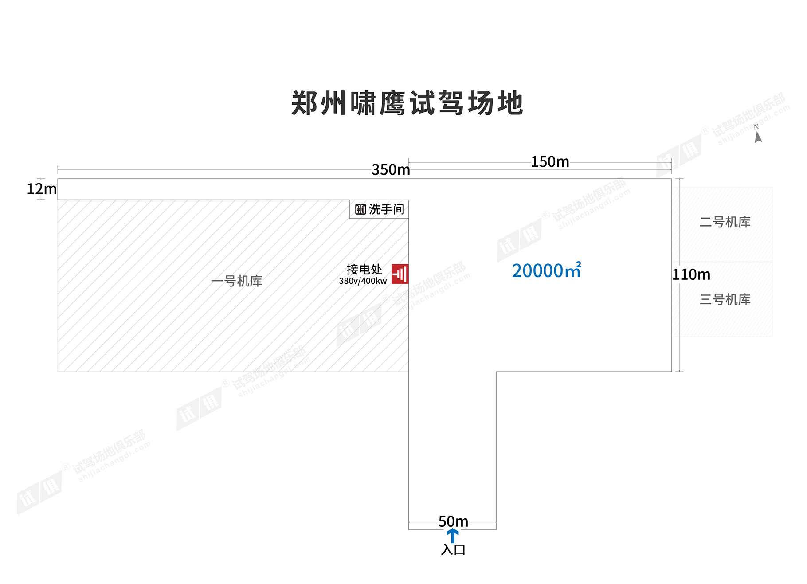
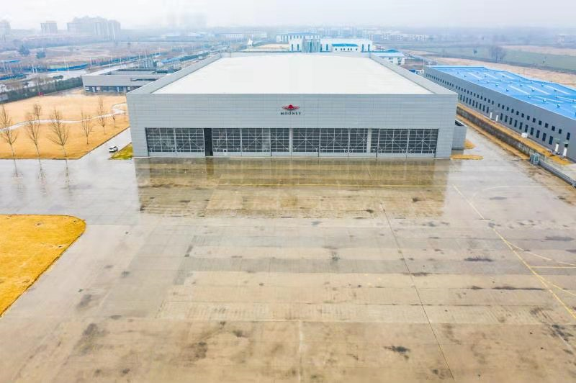
场地费用：4万/天
场地面积：长150米 宽110米 最长直线加速350米 水泥地面
供电供水：380v/400kw 方便接水
配套设施：停车位 发布厅 固定洗手间

Slide 3
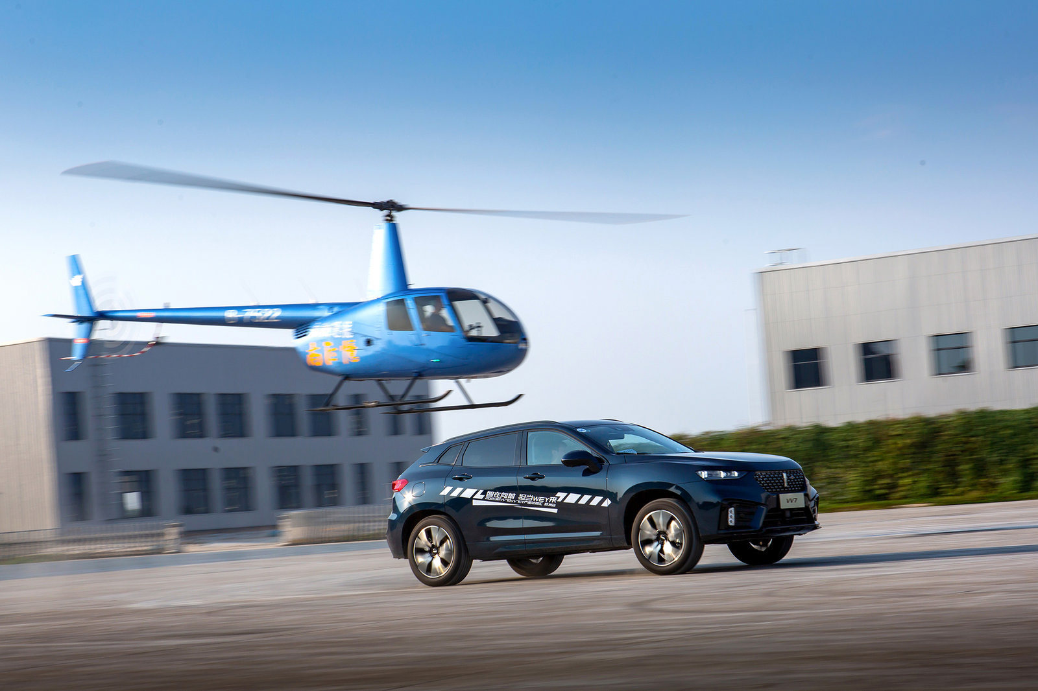
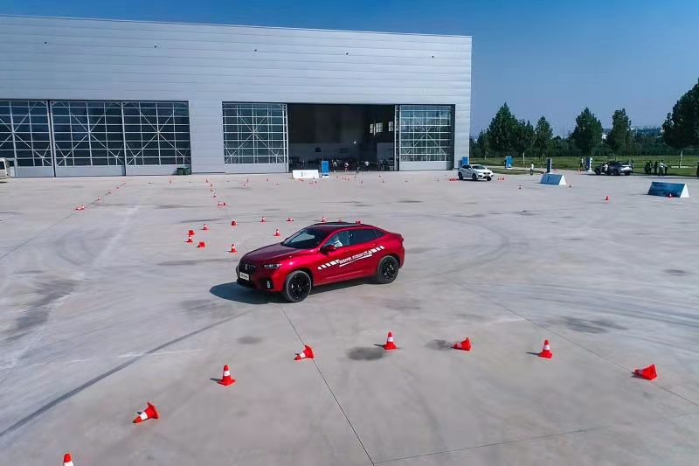

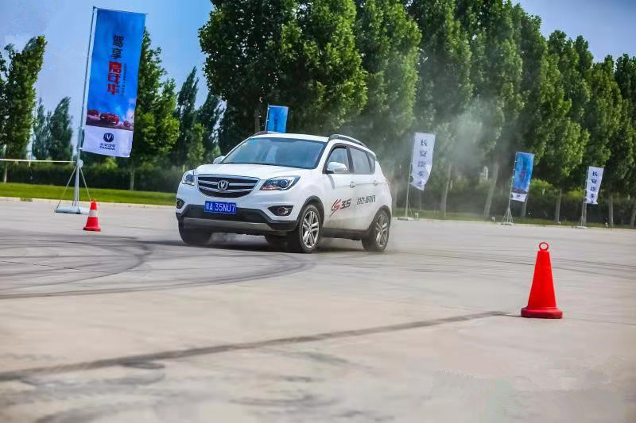
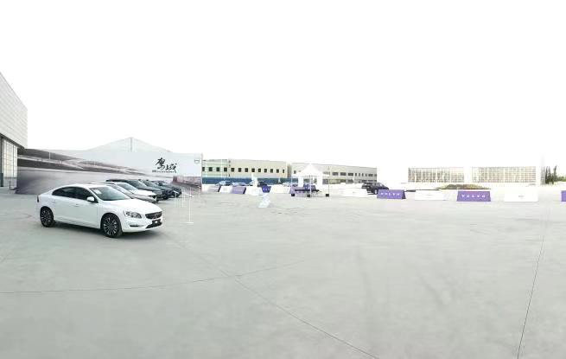
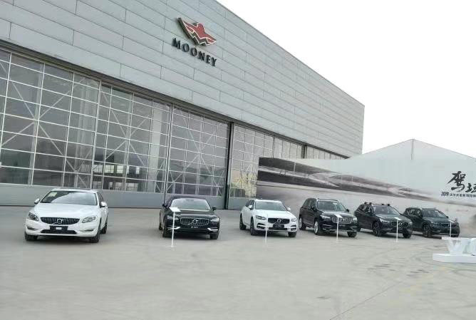
长城WAY试驾会
长城WAY试驾会
长城WAY试驾会
长安CS35试驾会
沃尔沃试驾会
沃尔沃试驾会

